Slide 1
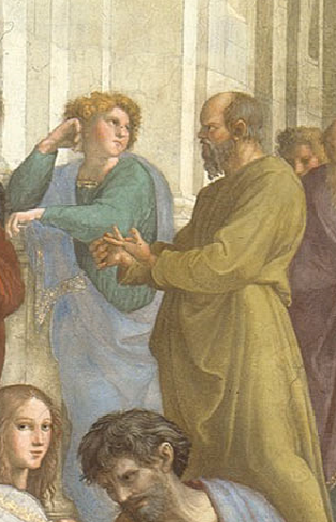
Den sokratiske metode
Præmis: Al viden om ”det godes form” og de andre former i idéernes verden findes ”i ethvert menneskes sjæl” (Hulelignelsen).
Derfor kan vi ikke lære noget nyt, så det, vi lærer, er i virkeligheden en ”generindring” (gr. anamnese).
Sokrates mente, at vejen til generindring gik gennem samtaler, hvor han gennem spørgsmål ”forløste” viden hos modparten, ligesom en jordemoder(gr. maiéutiké) forløser et barn. Derfor kaldes metoden også den maieutiske metode.

Slide 2
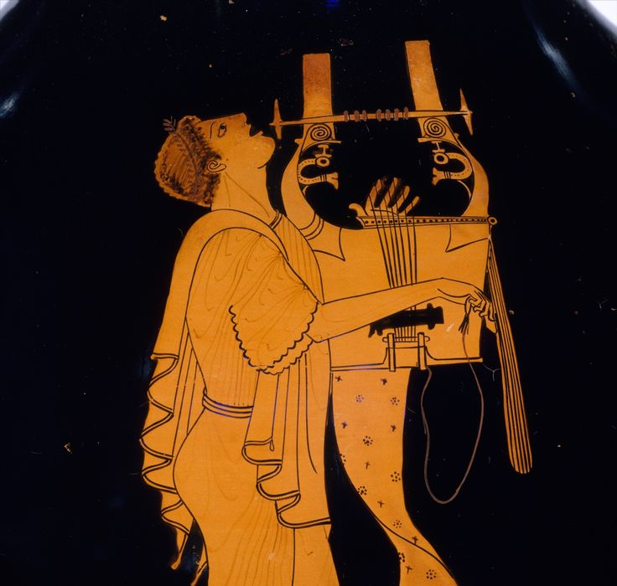
Introduktion til Platons dialog ‘Ion’
Dialog mellem Sokrates (som sædvanlig) og Ion.
Ion er en rhapsode, dvs. en omrejsende sanger, der fremfører episke digte.
Ion er særlig berømt for sine fremførelser af den homeriske digte, altså Iliaden og Odysséen.
Sokrates er meget optaget af at vide, hvad rhapsodernes kunst (gr. tekne) egentlig er, så han spørger Ion…

Slide 3
Opgave: Fælleslæsning af ‘Ion’
Jeg læser nu ‘Ion’ højt i følgende bidder:
Kapitel 1-2
Kapitel 3
Kapitel 4-5
Læs selv med i teksten, mens jeg læser højt.
Når jeg har læst skal du i 3 min. skrive en gengivelse af indholdet ned med dine egne ord – det må gerne være i stikordform eller ved at highlighte teksten.
Herefter skal du sammen med din sidemakker gengive indholdet mundtligt for hinanden.

